Slide 1


ỦY BAN NHÂN DÂN QUẬN LONG BIÊN
TRƯỜNG TIỂU HỌC ĐÔ THỊ VIỆT HƯNG
BÀI GIẢNG ĐIỆN TỬ
KHỐI 3
MÔN: TN&XH

Slide 2




Khởi động
Trò chơi: Back to school
Trả lời các câu hỏi để tìm hiểu về trường của chúng ta

Slide 3



Slide 4








Học tiếp bài
Notes:
Cách chơi: Bấm vào các đồ dùng học tập để hiện ra các câu hỏi, học sinh trả lời xong bấm hình khinh khí cầu để quay về và tiếp tục đến câu tiếp theo
Trả lời xong hết bấm học tiếp

Slide 5
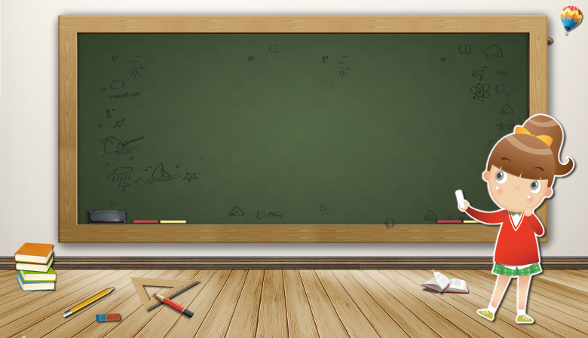

Trường của chúng ta tên là gì?
Đáp án: Trường Tiểu học Đô Thị Việt Hưng

Slide 6
Em đã khám phá được hết các khu vực của trường mình chưa?

Slide 7
Em thích nhất khu vực nào trong trường mình?

Slide 8
Em có yêu trường mình không?

Slide 9




(Tiết 2)

Slide 10






Slide 11


1. Chia sẻ kết quả khảo sát

Slide 12
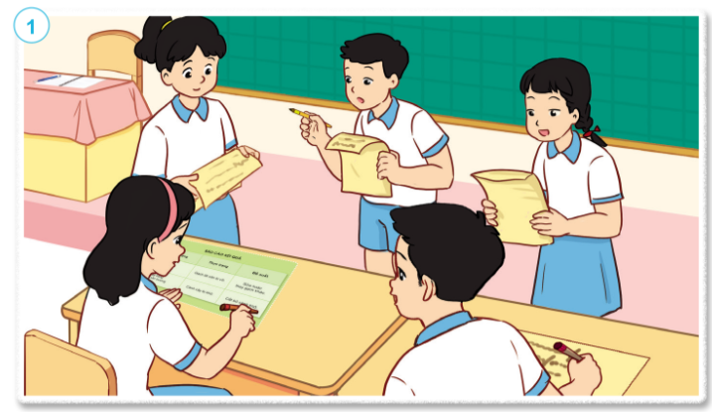



Các nhóm thảo luận trình bày kết quả khảo sát và đưa ra đề xuất.

Slide 13
Hoàn thành phiếu bài tập
BÁO CÁO KẾT QUẢ
Đối tượng | Thực trạng | Đề xuất
Bề mặt sân trường
Cây trồng ở sân trường

Slide 14
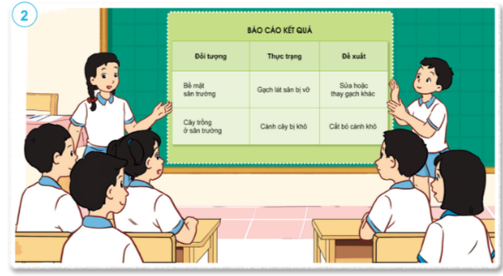
Đại diện các nhóm trình bày kết quả khảo sát.

Slide 15
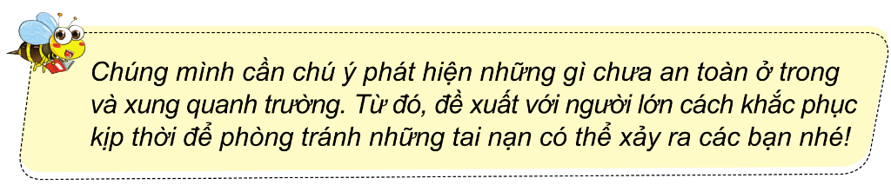

Slide 16

Tạm biệt
và hẹn gặp lại.

